Slide 2
2019
FONTOSABB VÁLTOZÁSOK, TÁJÉKOZTATÁSOK
MINDEN NAPI KÉRDÉSEK

Slide 3
BÉR VÁLTOZÁS
Minimálbér: 149 000.-Ft
Garantált bér: 195 000.-Ft (szakképzettséghez, vagy középfokú végzettséghez kötött munkakörök)
Munkaszerződés módosítása szükséges.
Bérek
 | Minimálbér |  |  | Garantált bérminimum
 | 2018. | 2019. |  | 2018. |  | 2019.
Havi bér | 138.000 | 149.000 |  | 180.500 |  | 195.000
Heti bér | 31.730 | 34.260 |  | 41.500 |  | 44.830
Napi bér | 6.350 | 6.860 |  | 8.300 |  | 8.970
Órabér | 733 | 857 |  | 1.038 |  | 1.121

Slide 4
ÉV ELEJI MUNKÁLTATÓ TEENDŐK
Munkaszerződés módosítás (ha szükséges)
Szabadság kiértesítés, tervezés, megállapodás a munkavállalóval
Nyilatkozatok bekérése:
- Családi kedvezmény
- Súlyos fogyatékos kedvezmény
- Adóelőleg nyilatkozat a költségekről: megbízási díj, ingatlan bérbeadás
- Nyilatkozat a letiltásról ( új belépőknél)
- Szocho nyilatkozat (osztalék kifizetéshez)
- Adószámos magánszemély nyilatkozat, számlaadás esetén
- Nyugdíjas nyilatkozat
- EKHO-s nyilatkozat

Slide 5
MINTA: MUNKASZERZŐDÉS MÓDOSÍTÁS
Cég neve:
Cég címe:
adószáma:
MUNKASZERZŐDÉS MÓDOSÍTÁS
név: ……………………………………….
adóazonosító ……………………………………………….
munkakör: ……………………………………………………
Értesítem, hogy a ………………………………. nappal kötött munkaszerződés …….. pontja 2019. január 1.-től az alábbiak
szerint változik.
személyi alapbére: …………………….-FT/hó
A szerződés többi pontja változatlanul marad.
Budapest 20…………………………….
munkavállaló munkáltató

Slide 6
SZABADSÁG
Fizetett szabadság
Fizetés nélküli szabadság
Rendkívüli szabadság

Slide 7
FIZETETT SZABADSÁG
Alapszabadság: 20 nap.
Pótszabadság: 10 nap
életkor után: 25 éves kortól +1 nap, majd 3 évenként +1 nap (45 éves korig)
16 évesnél fiatalabb gyermek után: 1 gyerek után: 2 nap
2 gyerek után: 4 nap
kettőnél több gyerek után: 7 nap
fogyatékkal élő gyermekek után: 2 nap/gyermekenként
apa szabadság (gyermek születésekor 2 hónapon belül igénybe kell venni) 5 vagy 7 nap
legalább 50%-os egészségkárosodás miatt: 5 nap
18 év alatti munkavállaló részére: 5 nap
föld alatt dolgozó 5 nap
ionizáló sugárzású munkahely 5 nap
Fizetett szabadság kiadása 2019-ben:
A szabadságot – a munkavállaló előzetes meghallgatását követően – a munkáltató adja ki. A szabadsággal kapcsolatban mindig fontos kiemelni, hogy a szabadság kiadása a munkáltató joga és kötelezettsége.
– 7 nap szabadságot akkor kell kiadni, amikor a munkavállaló kéri. – évente egyszer 14 nap egybefüggő szabadság jár (munkaszüneti napokkal együtt értendő)

Slide 8
A SZABADSÁG KIADÁSA
A szabadságot alapesetben az esedékességének évében kell kiadni, de ha a munkaviszony október elsején vagy azt követően kezdődött, a munkáltató az esedékességet követő év március 31-ig adhatja ki. Adott évben kiadott szabadságnak minősül még az az eset is, ha az esedékesség évében kezdődik és max. 5 munkanap a következő évre csúszik át
Következő évre csupán az életkor szerint járó pótszabadság vihető át, ami kortól függően 1-10 nap lehet. A pótszabadság átvitele nem automatikus, erről a feleknek naptári évenként külön meg kell állapodniuk, és ekkor is csupán a tárgyévet követő év december 31-éig adhatóak ki.
Ha munkavállalónál merül fel olyan ok, ami nem teszi lehetővé a szabadság kiadását, az ok megszűnését követően azonban 60 napon belül meg kell kezdeni a szabadság kiadását. Pl: a keresőképtelenség vagy gyesről való visszatérés.
A munkavállalók ki nem adott szabadsága nem vész el, annak kiadását a munkavállaló a munkaviszony tartama alatt később is követelheti. Igaz, a szabadság pénzben ekkor sem váltható meg – arra csak a munkaviszony megszűnése esetén van lehetőség –
Szabadság kiadása a munkáltató joga és kötelezettsége.

Slide 9
SZABADSÁGOT IGÉNYELNI KELL
Az igénylés a hagyományos szabadság kiíró tömbben, vagy szerkesztett nyomtatványon is lehet.
Illetve web jelenlétin keresztül, erről majd még később beszélek.
Igénybevétel előtt : 15 nappal korábban értesíteni kell a másik felet

Slide 10
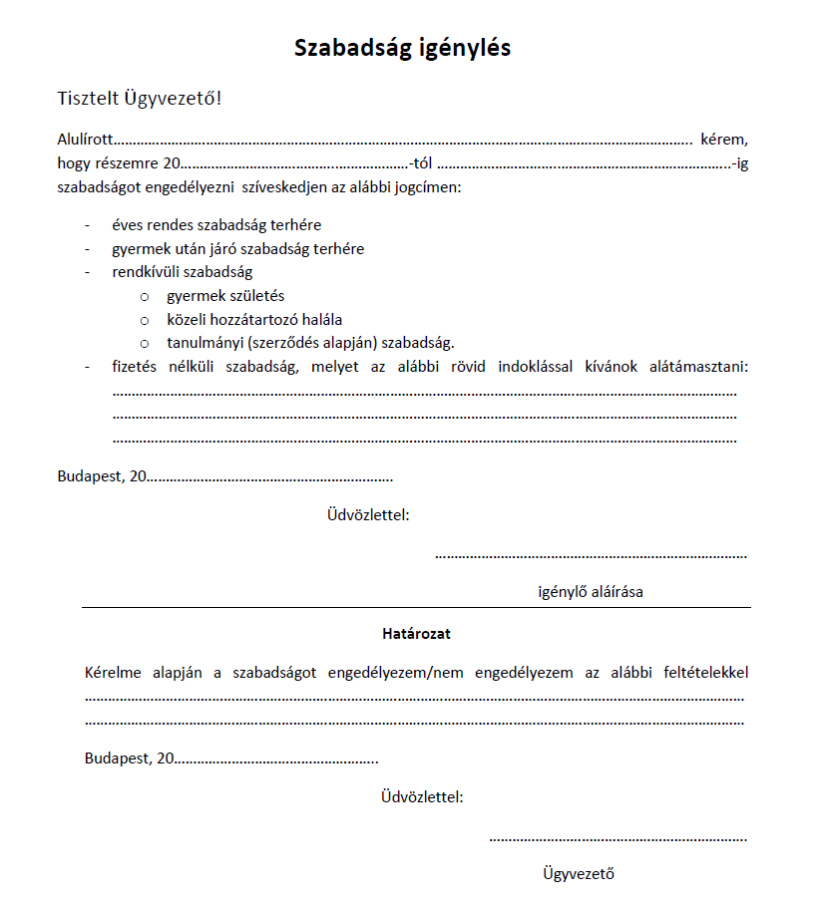

Slide 11
FIZETÉS NÉLKÜLI SZABADSÁG
A fizetés nélküli szabadság kötelező esete:
A gyerek a három éves koráig. (gyed, gyes ideje) de ezen felül még jár addig is, míg a gyerek tíz éves nem lesz, és míg a gyest folyósítják. (tartós beteg gyerek)
Szülő ápolása esetén legfeljebb két évig.
Az önkéntes katonai szolgálat idejére.
Fizetés nélküli szabadság munkáltatói mérlegelés alapján:
Elfogyott a rendes szabadsága a munkavállalónak, és pl: külföldre szeretne menni.
Ezt a munkáltató nem köteles engedélyezni és a munkavállaló sem követelheti ki magának. A fizetés nélküli szabadságot a munkáltató felé 15 nappal korábban kell bejelenteni a megszűnésre vonatkozó igényt 30 nappal korábban kell közölni a munkáltató felé.
Ez alatt az idő alatt a munkavállaló biztosítási jogviszonya szünetel, be kell jelenteni T1041 nyomtatványon a NAV felé.
Erre az időszakra szolgálati időt sem szerez a munkavállaló, ezért ez időszakra a T1011 nyomtatványon be kell jelentkeznie
a NAV-hoz, egészségügyi szolgáltatásra . 2019 évben ennek összege havi 7500.-Ft/hó, napi 250.-Ft
Tekintve, hogy ezen időszak nem számít munkában töltött időnek, ezért ez idő alatt nem jogosult a munkavállaló szabadságra sem, valamint a végkielégítés számításába sem vesszük figyelembe.
.

Slide 12
„RENDKÍVÜLI” ESETEKRE JÁRÓ SZABADSÁG
Egy betegség, vagy temetés előre nem látható, ezért a munkavállaló ilyen helyzetekben csak pár nappal előtte vagy aznap tudja bejelenteni távolmaradását a munkahelyétől.
Betegszabadság
Temetési szabadság
CSED
Tanulmányi szabadság
Betegszabadságot akkor vehet igénybe a munkavállaló, ha egészségi állapota miatt nincs munkaképes állapotban. Évente tizenöt nap betegszabadság jár, ha pedig a munkaviszony csak bizonyos számú hónapban áll fenn, akkor a betegszabadságok száma időarányosan változik ennek függvényében. A betegszabadság ideje alatt a távolléti dj hetven százalékát adja ki a munkáltató továbbra is, ebben nem történt jogszabály módosítás.

Slide 13
Temetési szabadság jogcímen két nap vehető igénybe közeli hozzátartozó halálakor.
Házastárs
Egyenes ágbeli rokon
Házastárs egyenes ágbeli rokona
Örökbe fogadott
Mostoha és nevelt gyermek
Örökbe fogadó
Mostoha és nevelőszülő
Testvér
Élettárs
TGYÁS, vagyis szülési szabadság illeti meg a várandós nőket, mely összesen huszonnégy hét és ebből négy hetet a szülés várható időpontja előtt lehet kiadni. Erre az időszakra a terhességi-gyermekágyi segély (csed) jár, sőt, rendes szabadság is, melyet akkor vehet majd ki a kismama, amikor ismét munkába áll.

Slide 14
KEDVEZMÉNYEK IGÉNYBE VÉTELE
Családi kedvezmény
Súlyos fogyatékos kedvezmény
Első házasok kedvezménye
Adóelőleg nyilatkozat megtétele:
2019-től az ügyfélkapuval rendelkező magánszemélyeknek lehetőségük lesz arra, hogy elektronikus úton tegyék meg adóelőleg-nyilatkozatukat a családi és személyi kedvezményekről. A nyilatkozatot az adóhatóság felé kell megtenni, majd az adóhatóság azt a kifizető részére szintén elektronikusan továbbítja. Abban az esetben, ha a magánszemély elektronikusan és írásban is tett ilyen nyilatkozatot, akkor a kifizetőnek az írásos nyilatkozatot kell figyelembe vennie az adóelőleg megállapítása során.
Az alábbi programot mely segítségével gyorsan ki lehet tölteni a 2019-es adóelőleg-nyilatkozatokat. http://www.nav.gov.hu/anya

Slide 15
CSALÁDI KEDVEZMÉNY
A családi adókedvezmény 2019-ben
1 gyermek esetén havonta 66 670 forint adóalap-kedvezményt
nettóban 10 000.-Ft gyermekenként és havonta
2 gyermek esetén havonta 133 330 forint adóalap-kedvezményt
nettóban 20 000 forint gyermekenként és havonta
3 vagy több gyermek esetén 220 000 forint adóalap-kedvezményt lehet igénybe venni gyermekenként.
nettóban: 33 000 forint gyermekenként és havonta
Ha a bruttó béréből nem tudja a munkavállaló teljesen igénybe venni a családi adókedvezményt, a járulékából is figyelembe lehet venni.
Családi adókedvezmény igénybevétele: év közben vagy év végén egy összegben lehetséges.

Slide 16
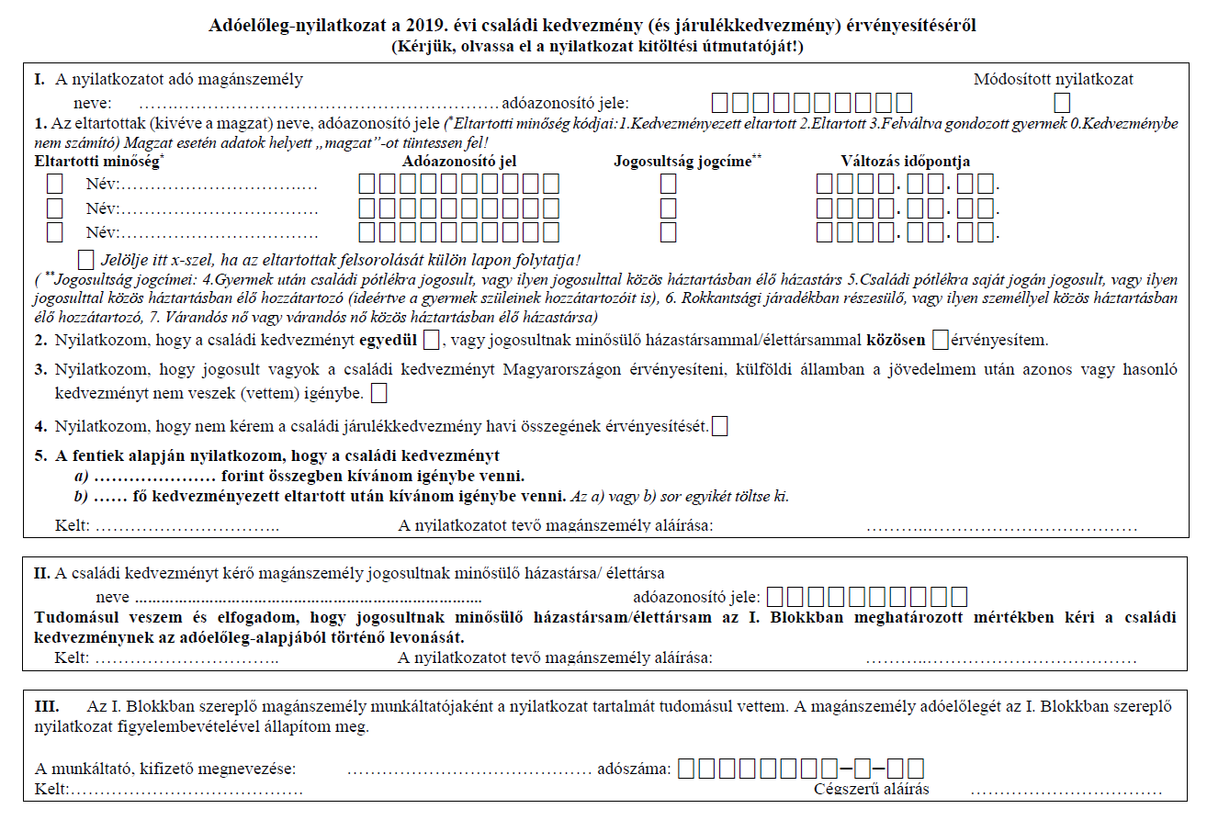
Családi kedvezmény nyilatkozat beszúrása

Slide 17
SÚLYOS FOGYATÉKOS KEDVEZMÉNY
Nyilatkozat alapján a munkáltató (kifizető) a levonandó adóelőleget havonta az adóév első napján érvényes havi minimálbér 5 százalékának megfelelő összeggel, azaz 2019-ben havi 7450 forinttal csökkenti.
Súlyosan fogyatékos személynek azt kell tekinteni, aki az összevont adóalap adóját csökkentő kedvezmény igénybevétele szempontjából súlyos fogyatékosságnak minősülő betegségekről szóló 335/2009. (XII. 29.) Korm. rendeletben említett betegségben szenved, továbbá, aki rokkantsági járadékban vagy fogyatékossági támogatásban részesül.
A személyi kedvezményt a súlyos fogyatékosságról szóló orvosi igazolás vagy a rokkantsági járadékra, fogyatékossági támogatásra való jogosultságról szóló határozat alapján lehet igénybe venni. Az orvosi igazolást, határozatot a nyilatkozathoz nem kell csatolni, de az igazolást az elévülési időn belül meg kell őrizni. Orvosi igazolás nélkül veheti igénybe a személyi kedvezményt az, aki rokkantsági járadékban, vagy fogyatékossági támogatásban részesül.
A súlyos fogyatékosság minősítéséről és igazolásáról a 49/2009. (XII. 29.) EüM rendelet rendelkezik

Slide 18
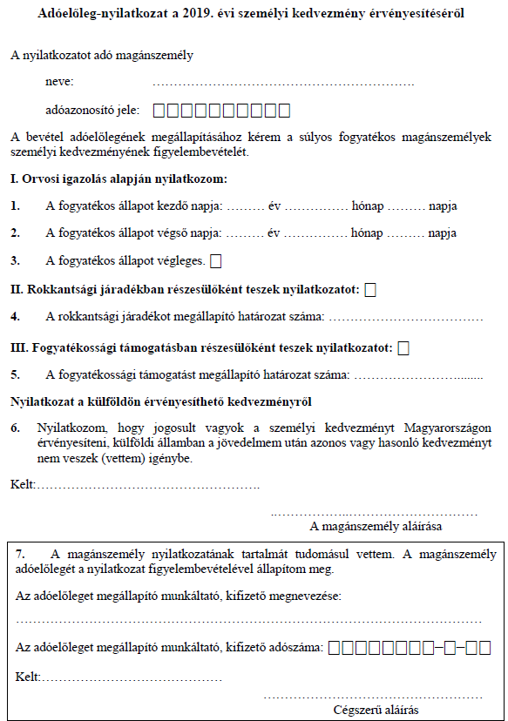

Slide 19
ELSŐ HÁZASOK KEDVEZMÉNYE
Az első házasok kedvezményének érvényesítésére a házaspár akkor jogosult, ha 2014. december 31-ét követően került sor – akár belföldön, akár külföldön – a házasságkötésre és legalább egyiküknek ez az első házassága. Mindez azt jelenti, hogy a házaspár azon tagja is jogosult e kedvezmény érvényesítésére, megosztására, akinek nem ez az első házassága.
A bejegyzett élettársi kapcsolatról, az ezzel összefüggő, valamint az élettársi viszony igazolásának megkönnyítéséhez szükséges egyes törvények módosításáról szóló 2009. évi XXIX. törvény (a továbbiakban: Béktv.) 3. § (1) bekezdése alapján a házastársakra vonatkozó rendelkezéseket a bejegyzett élettársakra is alkalmazni kell, ezért a házastárs kifejezés alatt a továbbiakban a bejegyzett élettársat is érteni kell.
A jogosultak által együttesen érvényesíthető kedvezmény jogosultági hónaponként 33 335 forint. Az első házasok kedvezménye a gyakorlatban azt jelenti, hogy havonta 5 ezer forinttal magasabb összegű nettó kereset áll a házaspárok rendelkezésére.
Első jogosultsági hónapnak a házasságkötést követő hónapot kell tekinteni. A házassági életközösség fennállása alatt legfeljebb 24 hónapon keresztül érvényesíthető.

Slide 20
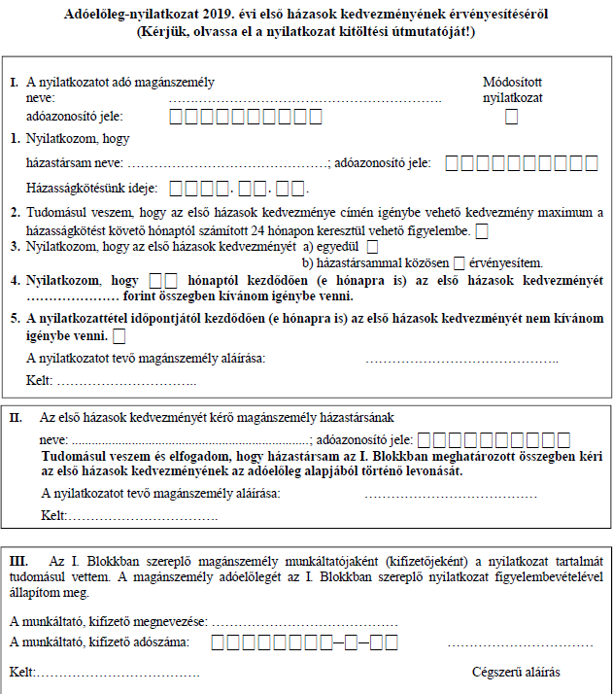

Slide 21
NYILATKOZAT A TARTOZÁSRÓL
Köteles tartozásigazolást kérni az új dolgozótól a munkáltató!
Új munkavállalónak a munkaviszony létesítése előtt kötelessége nyilatkozatot tennie arról, hogy nincs függőben lévő tartozása, ellenkező esetben – tartozás esetén – akár ötszázezer forintig terjedő bírság megfizetésére is kötelezhetik a céget és az ügyvezetőt.
Pl: ha a cégbe felvett új munkavállaló nem adja le a bérszámfejtési osztályon az említett igazolást, és tartozása van, akkor a végrehajtó előbb-utóbb tapasztalja, hogy nem érkezik be a munkavállalótól a levonandó összeg. Ilyenkor a következő lépésként a végrehajtó lekéri az Egészségbiztosítási Pénztártól az adós munkáltatójának adatait, akit egy-két napon belül felszólítanak a letiltás foganatosítására. Ezt követően, ha nem sikerül rendezni az ügyet, akkor nagyjából az egy hónapnyi türelmi idő letelte után a munkáltatóval szemben már megindulhat a rendbírság bíróság általi kiszabása

Slide 22
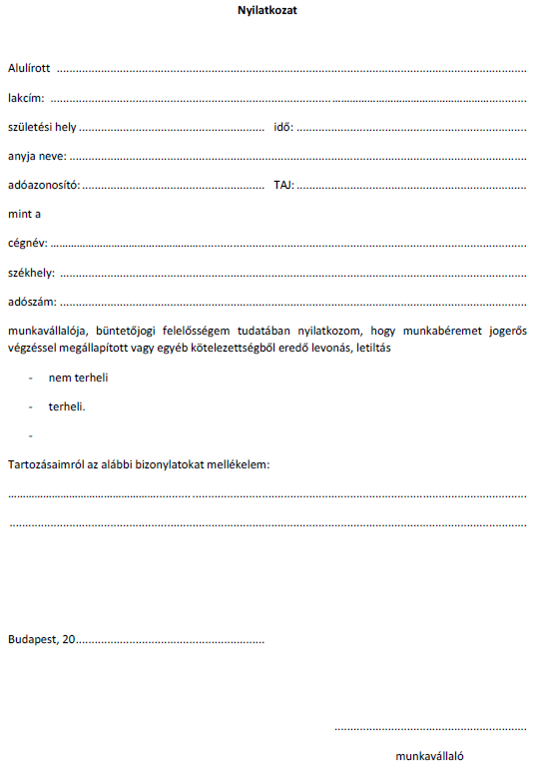

Slide 23
EGY KIS MUNKAÜGY
Új munkavállaló felvételéhez kapcsolódó feladatok
Adatlap a bérszámfejtéshez (ez az alapja a T1041 bejelentésnek, munkába állás előtt )
Munkaszerződés, tájékoztató
Munkaidő meghatározása, munkaidő keret
Jelenléti ív vezetése

Slide 24
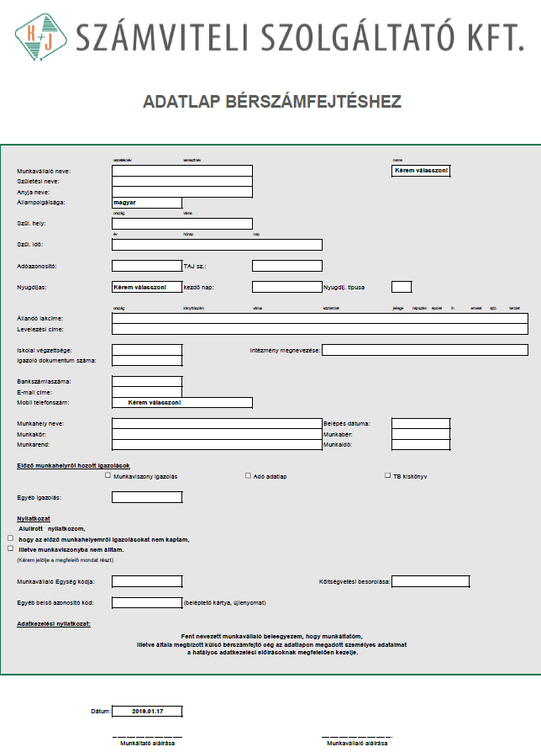

Slide 25
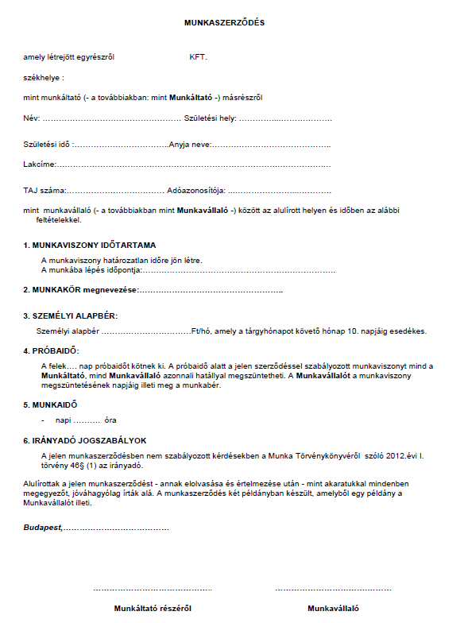

Slide 26
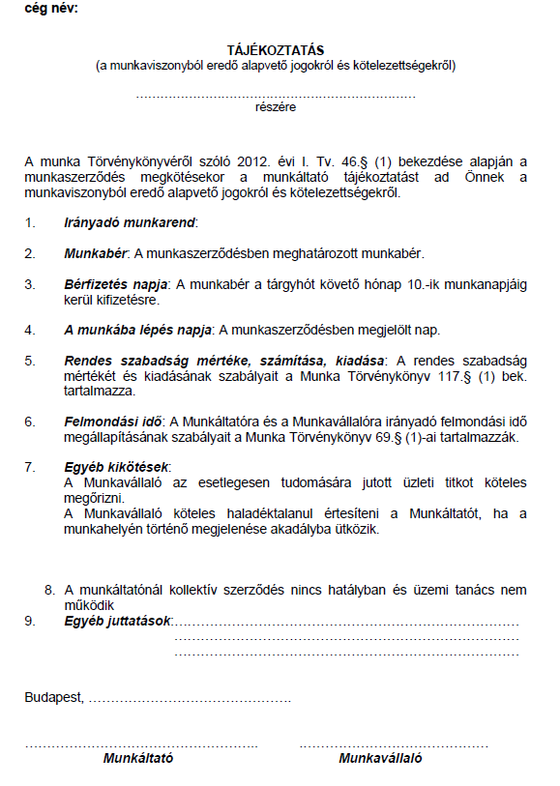

Slide 27
JELENLÉTI ÍV
A jelenléti ív vezetését a Munka Törvénykönyve írja elő.
A vezetésének formájára viszont nincs előírás.
A törvény szerint a munkáltatónak nyilván kell tartania:
- a rendes és a rendkívüli munkaidő,
- a készenlét, valamint
- a szabadság tartamát.
egyértelműen ki kell derüljön az érkezés és távozás, a munkaközi szünet időtartalma.
A nyilvántartás történhet a nyomtatvány boltban kapható A3-as nyomtatványon. (ez nem praktikus), számítógépen rögzítve, web jelenlétin keresztül…..stb

Slide 28
MUNKAIDŐ FOGALMA:
A munkavégzésre előírt idő kezdetétől annak befejezéséig tartó idő, valamint a munkavégzéshez kapcsolódó előkészítő és befejező tevékenység tartalma.
Előkészítő és befejező tevékenység minden olyan feladat ellátása, amelyet a munkavállaló munkaköréhez kapcsolódóan, szokás szerint és rendszeresen, külön utasítás nélkül köteles elvégezni.
NEM MUNKAIDŐ:
A munkaközi szünet, továbbá a munkavállaló lakó és tartózkodási helyéről a tényleges munkavégzés helyére, valamint a munkavégzés helyéről a lakó, vagy tartózkodási helyére történő utazás tartalma.

Slide 29
NAPI MUNKAIDŐ
A napi munkaidő a felek által a munkaszerződésben meghatározott idő.
Teljes napi munkaidő napi 8 óra. (általános napi munkaidő)
A teljes napi munkaidő –a felek megállapodása alapján - legfeljebb napi 12 órára emelhető, ha
a) munkavállaló készenléti munkakört lát el, vagy
b) a munkáltató vagy a tulajdonos hozzátartozója (hosszabb teljes napi munkaidő).
Tulajdonosnak - a (b) bekezdés alkalmazása során - a gazdasági társaság tagját kell tekinteni, ha a társaságra
vonatkozó döntések meghozatala során a szavazatok több mint huszonöt százalékával rendelkezik.
Részmunkaidő
A munkaszerződésben ha a munkaidő nem szerepel, teljes munkaidőre jön létre.
Munkaidő beosztás
Az általános munkarend továbbra is hétfőtől péntekig tart.
Egyenlőtlen a munka időbeosztás, ha a munkáltató a munkaidőt a napi munkaidőtől, a heti pihenőnapot a
heti 2 naptól, vagy a heti pihenőidőt 48 órát kitevő, megszakítás nélküli időtől eltérően osztja be.
A munkáltató a munkaidő-beosztást legalább egy hétre, a beosztás szerinti napi munkaidő kezdetét megelőzően legalább 168 órával (eddig 7 nap volt) korábban írásban közli. Közlés hiányában az utolsó munkaidő-beosztás az irányadó. A munkáltató a közölt munkaidő-beosztást, ha gazdálkodásában vagy működésében előre nem látható körülmény merül fel, a beosztás szerinti napi munkaidő kezdetét megelőzően legalább 96 órával (eddig 4 nap volt) korábban módosíthatja. Ami újdonság, hogy a munkáltató a közölt munkaidő-beosztást a munkavállaló írásbeli kérésére is módosíthatja.

Slide 30
MUNKAIDŐ KERET
Munkaidő keret tartalma legfeljebb 4 hónap, vagy 16 hét.
A munkaidőkeretet alkalmazása a munkáltató tevékenységével összefügg.
Pl: egy irodában 5/2 munkahét mellet nem kell alkalmazni.
Kereskedelemben, vendéglátásban igen. A keret kezdő és befejezés időpontját a tájékoztatóban kell meghatározni.
Munkaidő keret ( …. hónap átlagában) meghatározása: minden év páratlan hónap első
napjától, minden páros hónap utolsó napjáig. Hó közi belépőnél jogviszony kezdetétől a
következő páros hónap utolsó napjáig.

Slide 31
MUNKAVÁLLALÓ BEOSZTÁSA
A munkavállaló beosztás szerinti napi munkaideje (részmunkaidőt kivéve) 4 óránál rövidebb nem lehet, és 12 óránál hosszabb nem lehet. Készenléti jellegű munkaköröknél legfeljebb ez 24 óra lehet.
Heti munkaideje negyvennyolc, készenléti munkaköröknél (a felek megállapodás) szerint legfeljebb hetvenkét óra.
Munkaidő vasárnapra vagy munkaszüneti napra történő beosztása
Vasárnapra rendes munkaidő
a.) A rendeltetés folytán e napon is működő munkáltatónál vagy munkakörben
b.) idényjellegű
c.) megszakítás nélküli
d.) több műszakos tevékenység
e.) készenléti jellegű munkakörben
f.) kizárólag szombat és vasárnap részmunkaidőben

Slide 32
RENDKÍVÜLI MUNKAIDŐ
Nincs változás azzal kapcsolatban, hogy teljes munkaidőben foglalkoztatott munkavállaló részére a munkáltató naptári évenként 250 óra rendkívüli munkaidőt rendelhet el. Ez a szám kifejezetten a két fél írásbeli megállapodása esetén emelhető 400-ra. A munkavállaló a megállapodást mindkét esetben a naptári év végére mondhatja fel.
A rendkívüli munkaidőt arányosan kell alkalmazni, ha
a munkaviszony évközben kezdődött,
határozott időre vagy
részmunkaidőre jött létre.
Nyilvántartási kötelezettség
A munkáltató eddigi nyilvántartási kötelezettségei szintén változatlanok (a rendes és a rendkívüli munkaidő, a készenlét, és a szabadság tartama), 2019-től azonban nyilván kell tartania a fent említett, túlmunka időtartamára vonatkozó megállapodásokat, és az e szerint teljesített rendkívüli munkaidőt is.

Slide 33
PIHENŐ NAP
Általánosan továbbra is heti 2 pihenőnap illeti meg a munkavállalót. Azonban 2019-től az egyenlőtlen munkaidő-beosztásban foglalkoztatottaknak 6 nap után kell 1 pihenőnapot, ezen belül a megszakítás nélküli, a több műszakos vagy az idényjellegű tevékenység keretében foglalkoztatott munkavállaló esetében havonta 1 heti pihenőnapot kell biztosítani.
Továbbra is kötelező havonta 1 pihenőnapot vasárnapra osztani, kivéve ha kizárólag szombaton és vasárnap részmunkaidőben van foglalkoztatva a munkavállaló.
A fiatal munkavállaló esetében a heti pihenőnap és a heti pihenőidő továbbra sem osztható be egyenlőtlenül.

Slide 34
MUNKAKÖZI SZÜNET
A munkavállaló részére, ha a beosztás szerinti napi munkaidő vagy a rendkívüli munkaidő tartama
a) a hat órát meghaladja, húsz perc,
b) a kilenc órát meghaladja, további huszonöt perc munkaközi szünetet kell biztosítani.
A beosztás szerinti napi munkaidőbe a rendkívüli munkaidő tartamát be kell számítani.
A munkaközi szünetet a munkavégzés megszakításával kell kiadni.
A számítógép előtti munkavégzés munkavédelmi szabályai ettől eltérőek.

Slide 35
BÉRPÓTLÉK
A bérpótlék a munkavállalót a rendes munkaidőre járó munkabérén felül illeti meg.
A bérpótlék számítási alapja - eltérő megállapodás hiányában - a munkavállaló egy órára járó alapbére.
Vasárnapi munkavégzés esetén 50 százalék,(több műszakos, vagy készenléti munkakörök)
Munkaszüneti napon végzett munka esetében 100 százalék,
A 18 és 6 óra közötti munkavégzésre 30 százalék,
Rendkívüli munkavégzés esetén hétköznap 50 % , heti pihenőidőre elrendelt rendkívüli
munkavégzés esetén 100 % bérpótlék jár

Slide 36
MUNKAVISZONY MEGSZÜNÉSE
munkaviszony megszüntethető
a) közös megegyezéssel,
b) felmondással,
c) azonnali hatályú felmondással.
A megszüntetés okának az indokolásból világosan ki kell tűnnie. A megszüntető jognyilatkozat indokának valóságát és okszerűségét a nyilatkozattevő bizonyítja.
felmondási idő harminc nap.
A munkáltató felmondása esetén a felmondási idő a munkáltatónál munkaviszonyban töltött
három év után öt nappal,
öt év után tizenöt nappal,
nyolc év után húsz nappal,
tíz év után huszonöt nappal,
tizenöt év után harminc nappal,
tizennyolc év után negyven nappal,
húsz év után hatvan nappal meghosszabbodik.

Slide 37
VÉGKIELÉGÍTÉS
A munkavállalót végkielégítés illeti meg, ha munkaviszonya
a) a munkáltató felmondása,
b) a munkáltató jogutód nélküli megszűnése esetén következik be.
A végkielégítés mértéke munkáltatónál munkaviszonyban töltött évek alapján
a) legalább három év esetén egyhavi,
b) legalább öt év esetén kéthavi,
c) legalább tíz év esetén háromhavi,
d) legalább tizenöt év esetén négyhavi,
e) legalább húsz év esetén öt havi,
f) legalább huszonöt év esetén hat havi távolléti díj összege.

Slide 38
EGYSZERŰSÍTETT FOGLALKOZTATÁS SZABÁLYAI
Egyszerűsített módon létesíthető munkaviszony:
mezőgazdasági, továbbá turisztikai idénymunkára vagy
alkalmi munkára
Alkalmi munka: a munkáltató és a munkavállaló között:
a) összesen legfeljebb öt egymást követő naptári napig, és
b) egy naptári hónapon belül összesen legfeljebb tizenöt naptári napig, és
c) egy naptári éven belül összesen legfeljebb kilencven naptári napig létesített, határozott időre szóló munkaviszony
Egyszerűsített foglalkoztatás céljából létrejött munkaviszony a felek szóbeli megállapodása alapján, a munkáltató bejelentési kötelezettségének teljesítésével keletkezik.
Az egyszerűsített foglalkoztatás céljára létesített munkaviszony alapján alapbérként, illetve teljesítménybérként - a meghatározott feltételeknek megfelelően - legalább a kötelező legkisebb munkabér 85 %-a, garantált bérminimum esetén 87 %-a jár.

Slide 39
Egyszerűsített foglalkoztatás (EFO) | Minimálbér esetén |  | Maximum | Garantált bérminimum esetén |  | Maximum
 | 2018. | 2019. | 2019. | 2018. | 2019. | 2019
Havi bér | – | – |  | – | –
Heti bér | 26.971 | 29.120 |  | 36.105 | 39.003
Napi bér | 5.398 | 5.831 | 8.918 | 7.221 | 7.804 | 11661
Órabér | 675 | 729 | 1.115 | 903 | 976 | 1457
Bérek
 | Minimálbér |  |  | Garantált bérminimum
 | 2018. | 2019. |  | 2018. | 2019.
Havi bér | 138.000 | 149.000 |  | 180.500 | 195.000
Heti bér | 31.730 | 34.260 |  | 41.500 | 44.830
Napi bér | 6.350 | 6.860 |  | 8.300 | 8.970
Órabér | 733 | 857 |  | 1.038 | 1.121
 | 130%-ig lehet mentes

Slide 40
A munkáltató által alkalmi munkavállalóként foglalkoztatható személyek száma
az Mt. hatálya alá tartozó főállású személyt nem foglalkoztató munkáltató esetén az egy főt,
egy főtől öt főig terjedő munkavállaló foglalkoztatása esetén a két főt,
hattól húsz főig terjedő munkavállaló foglalkoztatása esetén a négy főt,
húsznál több munkavállaló foglalkoztatása esetén a munkavállalói létszám húsz százalékát.
Nem létesíthető egyszerűsített foglalkoztatásra irányuló jogviszony a közszolgálati tisztviselőkről szóló tv.5 1. § (1) bekezdés a) pontjában, valamint a közalkalmazottak jogállásáról szóló tv.6 1. § (1) bekezdésében meghatározott munkáltató által az alaptevékenységébe tartozó feladatai ellátására.
Harmadik országbeli állampolgár - a bevándorolt vagy letelepedett jogállású személy kivételével - kizárólag mezőgazdasági idénymunka keretében foglalkoztatható egyszerűsített munkaviszony alapján.

Slide 41
Az a munkáltató, aki 300 ezer forintot, vagy ezt meghaladó összegű adótartozást halmoz fel az 500, 1000, illetve 3000 forint összegű közteher és/vagy szociális hozzájárulási adó, szakképzési hozzájárulás, egészségügyi hozzájárulás, rehabilitációs hozzájárulás, valamint az Szja tv.8 a munkáltatóra előírt adóelőleg tekintetében, további egyszerűsített foglalkoztatásra nem jogosult mindaddig, míg adótartozását ki nem egyenlítette.
munkáltató fizetendő közteher mértéke a munkaviszony minden naptári napjára munkavállalónként
mezőgazdasági idénymunka esetén 500 forint,
turisztikai idénymunka esetén 500 forint,
alkalmi munka esetén 1 000 forint,
filmipari statiszta alkalmi munkája esetén 3000 forint.

Slide 42
A bejelentés módja
A munkáltató bejelentési kötelezettségét
elektronikusan az eBEV portálon keresztül, vagy
országos telefonos ügyfélszolgálaton keresztül telefonon teljesítheti. 185
Fentieken túl a munkáltató a bejelentési kötelezettségét mobilalkalmazással is teljesítheti. A bejelentési kötelezettség teljesítéséhez szükséges, hogy a munkáltató előzetesen regisztráltassa magát az ügyfélkapun.
bejelentés határideje, az adatok módosítása
A munkáltató a a munkavégzés megkezdése előtt köteles bejelenteni.
A bejelentés esetleges visszavonására és módosítására - így különösen a foglalkoztatás jellegének változása, illetve a munkavégzés meghiúsulása esetén -
a) az egyszerűsített foglalkoztatás bejelentését követő két órán belül vagy
b) ha a bejelentésben foglaltak szerint a foglalkoztatás a bejelentés napját követő napon kezdődött, vagy ha a bejelentés egy napnál hosszabb időtartamú munkaviszonyra vonatkozott, a módosítás bejelentés napján reggel 9 óráig van lehetőség, ezt követően a munkáltató a közteher-fizetési kötelezettségének köteles eleget

Slide 43
ÖNÁLLÓ TEVÉKENYSÉG
Megbízási szerződés és az ingatlan bérbeadás az ismert tevékenység.
Az adószámos magánszemély tevékenysége is önálló tevékenységnek minősül, s mint olyan, az erre vonatkozó szabályok szerint adózza le a képződött jövedelmét.
BEVÉTEL – KÖLTSÉG = JÖVEDELEM
Személyi jövedelemadó szempontjából két módon határozhatjuk meg az önálló tevékenység jövedelmét:
10%-os költséghányad alkalmazásával, vagy
tételes költségelszámolással

Slide 44
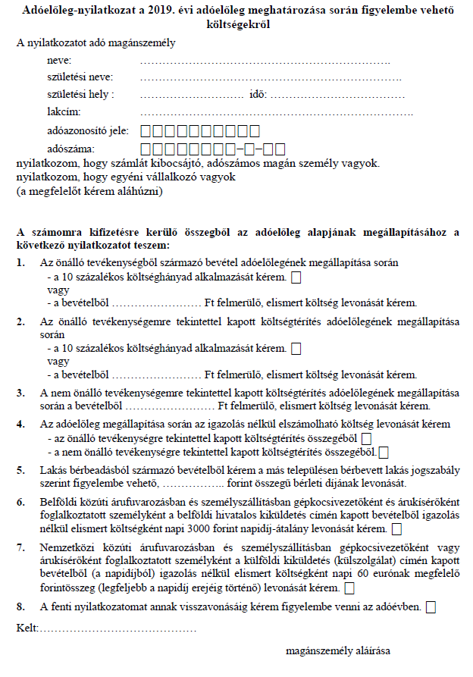

Slide 45
A két fenti jövedelemszámítási mód közötti választás egy egész adóévre vonatkozik és minden önálló tevékenység során ugyanazt a módszert kell alkalmazni. Tehát ha egy tevékenységre a 10%-os költségelszámolást alkalmazzuk, akkor egy esetlegesen új irányba történő számlázás esetén is ezt a módszert kell választanunk. Amennyiben viszont tételes költségelszámolást használunk, úgy ezt kell követni minden más önálló tevékenység esetén is. Ezen túl plusz szabály, hogy az éves adóbevallás elkészítése során az év közben alkalmazott 10%-os költségelszámolás helyett lehet a tételes elszámolást alkalmazni (ezért érdemes a bizonylatokat gyűjtögetni év közben is annak ellenére, hogy 10%-os költségelszámolást alkalmazunk), ám ha tételes elszámolással éltünk év közben és a bevallás elkészítésekor kiderül, hogy jobban járnánk a 10%-os elszámolással, mert csupán ez alatti költséget tudunk igazolni, sajnos nem alkalmazhatjuk helyette a 10%-os elszámolást. Emiatt pedig fontos, hogy már az év elején is legyünk tudatosak, és a számunkra megfelelőbb, biztonságosabb elszámolást válasszuk!

Slide 46
Az adószámos magánszemélynek különbséget kell tennie, hogy magánszemélynek, vagy kifizetőnek végzi a tevékenységét. Amennyiben kifizetőnek számlázunk, a kifizető köteles az adóelőleg levonására, bevallására és befizetésére, melyről igazolást kell adnia a magánszemély számára.
Ha az adószámos magánszemély kéri a kifizetőtől egy nyilatkozatban, hogy ne vonja le tőle az adóelőleget, hanem ő maga vállalja, hogy befizeti azt. Ezen eljárás nem helytálló, ugyanis a jogszabály a kifizető számára nem lehetőségként, hanem kötelezettségként írja elő az adóelőleg levonást, befizetést, bevallást, így a magánszemély a kifizető e kötelezettségét egy nyilatkozatával nem írhatja felül. Amennyiben mégis megteszi, akkor a kifizető oldalán mulasztás jelentkezik, melynek számolnia kell a szankcióival is.
Ha magánszemélynek is számláz az adószámos magánszemély, úgy az adott negyedévben képződött jövedelmet meg kell határozni és a negyedévet követő hó 12-ig adóelőleget kell fizetni, azaz április, július, október és január 12-ig.
Nagyon fontos megkülönböztetni az adószámos magánszemélyt az Egyéni vállalkozótól (EV). Mind a kettő adószámmal rendelkezik és számlát bocsáthat ki, de az EV-nek a számláján fel kell tüntetnie az EV nyilvántartási számát. Ennek hiányában mindenkit adószámos magánszemélynek kell tekinteni. Annak mindenféle adózási következményével.

Slide 47
INGATLAN BÉRBEADÁS
Az ingatlan bérbeadás is önálló tevékenységből származó jövedelem.
Az eddig alkalmazott szabályok szerint, amennyiben az ingatlan bérleti díja nem tartalmazta a közüzemi díjakat és a mérőórák a bérbeadó nevén maradtak, úgy a bérbeadó által befizetett, és a bérbevevő által megtérített közüzemi díjakat a bérbeadónak bevételként és költségként is el kellett számolnia (függetlenül attól, hogy a bérbevevő esetleg közvetlenül fizeti be a közüzemi számlát). Adminisztrációs könnyítés, hogy 2019. január 1-jétől a bérbeadónál nem minősül bevételnek az ingatlan használatához kapcsolódó rezsiköltségek áthárításából származó díj, így ezeket értelemszerűen a költségek között sem kell szerepeltetni, valamint a közüzemi számlákat sem kell megőrizni és nyilvántartani. Természetesen változatlanul el lehet számolni a kifizetett díjakat költségként, amennyiben a szerződés szerint a bérleti díjban benne foglaltatik a közüzemi számlák ellenértéke is, és így a kiadás ténylegesen a bérbeadót terheli.
A jövőben nem kell a kifizetőnek adóelőleget vonnia, ha a bérbeadó magánszemély nyilatkozik arról, hogy az általa egy másik településen 90 napot meghaladóan bérbevett másik lakás általa megfizetett bérleti díját figyelembe kívánja venni a bérbeadásból származó jövedelmének meghatározásakor. A rendelkezés 2019. január 1-jétől alkalmazható.

Slide 48
EGYEBEK

Slide 49
SZOCHO VÁLTOZÁSA
Az új Szocho tv. meghatározza a szociális hozzájárulási adó fizetési kötelezettség alá eső jövedelmek körét. A jövedelmek köre megegyezik a jelenleg szociális hozzájárulási adó és az egészségügyi hozzájárulás kötelezettség alá vont jövedelmekkel. Ennek értelmében adófizetési kötelezettség áll fenn az alábbi jövedelmek után:
a személyi jövedelemadóról szóló törvény (a továbbiakban: „Szja tv.”) szerint összevont adóalapba tartozó adó (adóelőleg) alap számításnál figyelembe vett jövedelem,
tanulószerződés alapján kifizetett díj, ösztöndíjas foglalkoztatás alapján fizetett ösztöndíj, érdekképviseleti tagdíj,
külföldi jog hatálya alá tartozó munkaszerződés alapján meghatározott havi díjazás amennyiben járulékalapot képez,
a béren kívüli juttatások, a béren kívüli juttatásnak nem minősülő egyes meghatározott juttatások, a kamatkedvezményből származó jövedelmek adóalapként meghatározott összegét

Slide 50
2018 évben, 14%-os egészségügyi hozzájárulási kulcs alá tartozó jövedelmek (osztalék, árfolyamnyereség, vállalkozói osztalékalap, értékpapír-kölcsönzésből származó jövedelmek után az egészségügyi hozzájárulást csak meghatározott értékig kellett megfizetni, ez 2019-ben a Szocho-nál is fennáll más feltételekkel.
A törvény szerint a korlát úgy módosul, hogy addig kell csak megfizetni ezen jövedelmek után a szociális hozzájárulási adót, amíg a minimálbér 24-szeresét el nem éri az összes szociális hozzájárulási adókötelezettség alá eső jövedelmek összege (a korlátba a béren kívüli juttatások, a béren kívüli juttatásnak nem minősülő egyes meghatározott juttatások, valamint a kamatkedvezményből származó jövedelmek nem számítanak bele)
Minimálbér 149 000.-Ft *24=3 576 000.-Ft
Erre jutó szocho: 3 576 000*19,5%= 697 320 Ft

Slide 51
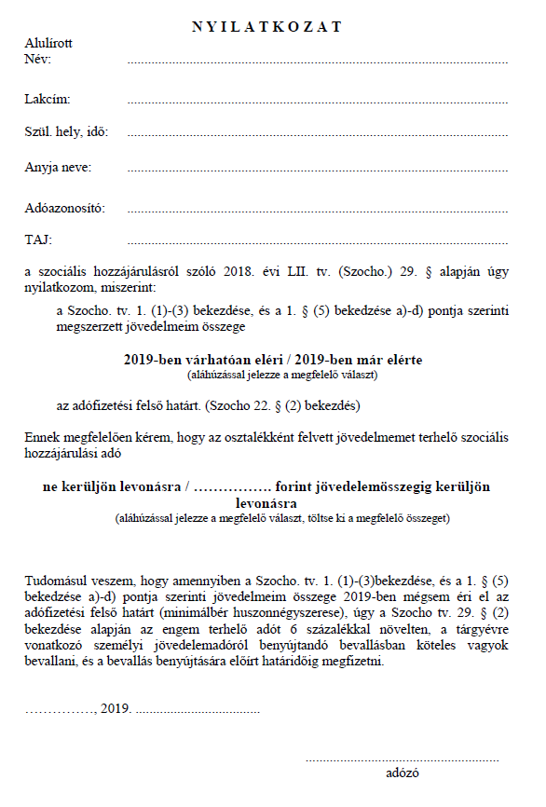

Slide 52
Kedvezmények
Az új adótörvénnyel eltörlésre kerül:
25 év alatti, 55 év feletti munkavállalók kedvezménye,
Pályakezdők alkalmazásának kedvezménye,
Részmunkaidős foglalkoztatás kedvezmények
Karrier Híd kedvezmény.
Szabad vállalkozási zónában foglalkoztatottak
Az új Szocho tv. szerint a következő kedvezmények vehetőek igénybe:
a munkaerőpiacra lépők;
a három vagy több gyermeket nevelő munkaerőpiacra lépő nők;
a megváltozott munkaképességű vállalkozók és munkavállalók;
a kutatók foglalkoztatása utáni kedvezmény
a közfoglalkoztatottak foglalkoztatása utáni kedvezmény
Kutatás-fejlesztési tevékenység után érvényesítő kedvezmény.
a szakképzettséget nem igénylő és mezőgazdasági munkakörben foglalkoztatottak kedvezménye összevonásra került,

Slide 53
CAFETÉRIA 2019
CAFETERIA ELEM
 | Közterhek 2019-ben | Közterhek 2018-ban
Erzsébet-utalvány | Bérként adózik | 40,71 % (korlátozás nélkül)
Munkahelyi étkeztetés | Bérként adózik | 40,71 % (korlátozás nélkül)
Ajándékutalvány | Bérként adózik | 40,71 % (korlátozás nélkül)
Helyi bérlet | Bérként adózik | 40,71 % (korlátozás nélkül)
Helyközi bérlet (Jogszabály alapján min 86%-a) | adómentes juttatás | adómentes juttatás
Iskolakezdési támogatás | Bérként adózik | 40,71 % (korlátozás nélkül)
Önkéntes nyugdíjpénztári hozzájárulás | Bérként adózik | 40,71 % (korlátozás nélkül)
Önkéntes egészségpénztári hozzájárulás | Bérként adózik | 40,71 % (korlátozás nélkül)
Készpénzkifizetés béren kívül | Bérként adózik | 34,22 % (évi 100 e Ft-ig)
Széchenyi- pihenőkártya szállás alszámla | 34,5 % (évi 225 e Ft) | 34,22 % (évi 225 e Ft)
Széchenyi- pihenőkártya vendéglátás alszámla | 34,5 % (évi 150 e Ft) | 34,22 % (évi 150 e Ft)
Széchenyi- pihenőkártya szabadidő alszámla | 34,5 % (évi 75 e Ft) | 34,22 % (évi 75 e Ft)
Széchenyi- pihenőkártya értékhatárt meghaladó része | 40,71 % (korlátozás nélkül) | 40,71 % (korlátozás nélkül)
Sportrendezvényekre szóló belépő | Adómentes évente a minimálbérig | Adómentes, korlátozás nélkül
Kulturális belépő | Adómentes évente a minimálbérig | Adómentes, évi 50 e Ft-ig
Bölcsődei ellátás, szolgáltatás | Adómentes a ktg. mértékéig | Adómentes a ktg. Mértékéig
Óvodai ellátás, szolgáltatás | Adómentes a ktg. mértékéig | Adómentes a ktg. Mértékéig
Évi egy alkalommal juttatott ajándék min.bér 10%-ig terjedő értékben | 40,71 % | 40,71 %
Mobilitás célú lakhatási támogatás | Bérként adózik | Adómentes (értékhatárhoz kötött)
Lakáscélú támogatás | Bérként, maximum 5 millió forint 5 évben | Adómentes (maximum 5 millió forint 5 évben
Kockázati biztosítás | Bérként adózik | Adómentes, havonta a minimálbér 30%-áig
önkéntes pénztárba célzott szolgáltatásra befizetett összeg | 40,71 % (korlátozás nélkül) | 40,71 % (korlátozás nélkül)

Slide 54
NYUGDÍJASOK MUNKAVISZONYBAN
2019. január 1-től a saját jogú nyugdíjasnak minősülő munkavállalók kikerülnek a biztosítottak köréből
A szabályozás csak a munka törvénykönyve szerinti munkaviszonyban foglalkoztatott nyugdíjas munkavállalókra vonatkozik. Ez konkrétan azt jelenti, hogy a munkaviszonyban álló nyugdíjas munkavállalók munkabéréből csak 15% személyi jövedelemadó kerül levonásra.
Fontos változás, hogy a nyugdíj mellett munkaviszonyban foglalkoztatott munkavállalók munkabére után a munkáltatót sem terheli 2019. január 1-től 19,5% szociális hozzájárulási adó és 1,5 % szakképzési hozzájárulás fizetési kötelezettség.
A nők negyven éves jogosultsági idejével nyugdíjban részesülő hölgyeknek is előnyös a változás. Ha a nyugdíj mellett munkaviszonyban állnak, a munkabérük nem fog beleszámítani keresetkorlátba, miután a munkaviszonyuk alapján nem lesznek biztosítottak.

Slide 55
EKHO-S JOGVISZONY
Ki választhatja: FEOR alapján
Az ekho csak akkor alkalmazható, ha az adott szerződés szerinti tevékenysége alapján a magánszemély a felsorolásban szereplő foglakozásúnak minősül, és az adott szerződés alapján kizárólag e tevékenysége ellenében szerez bevételt.
akkor választhatja az ekhot, ha tevékenysége alapján a mű elkészítésének folyamatában alkotó jelleggel vesz részt.
szakképzett edző, sportszervező, -irányító (FEOR-08 2717),
hivatásos sportoló, sportmunkatárs, valamint a sportról szóló törvény1 11/A. §-ában meghatározott sportszakember, feltéve, hogy a magánszemély sportszervezettel vagy a sportról szóló törvény 19. § (3) bekezdése szerinti sportszövetséggel fennálló jogviszonya keretében sporttevékenységgel kapcsolatban közvetlenül vagy közvetetten feladatot lát el, és a sportszövetség szabályzata szerint sportszakembernek minősül, vagy a sportszövetség vagy a sportszervezet főállású munkavállalója, a sport területén képesítéshez kötött tevékenységek gyakorlásához
.

Slide 56
ha egy tevékenységre az ekho szabályait választották, de a jövedelem egy része az általános szabályok szerint viseli a közterheket (adó és járulékterheket), és így valamennyi társadalombiztosítási ellátásra jogosultságot teremt, akkor az ekho-s adózási móddal adózó jövedelemrész nem számítható be a pénzbeli egészségbiztosítási ellátások összegének számítása során, tekintettel arra, hogy ez utóbbi adózási mód nem alapoz meg jogosultságot ezen ellátásokra
A magánszemélynek az ekho alap összegéből általános esetben 15 százalék ekhot kell fizetnie.
Amennyiben a magánszemély a kifizetést megelőzően nyilatkozik arról, hogy nyugdíjas (ebben az esetben nem feltétel a legalább 183 nap nyugdíjasként eltöltött idő), a fizetendő ekho mértéke 11,1 százalék.
kifizetőt – főszabályként – az ekho alap összege után 19,5 százalék ekho terheli

Slide 57
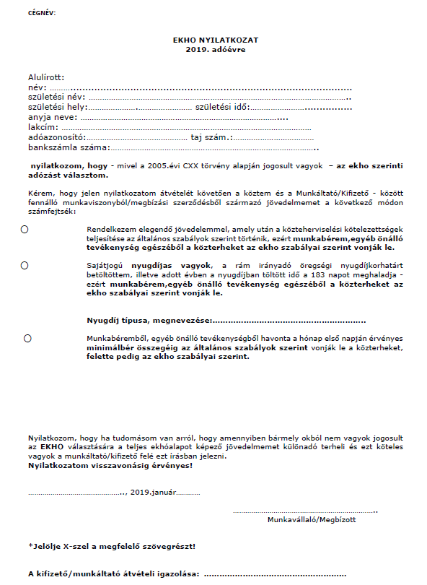

Slide 58
KÜLFÖLDI munkavállaló munkaviszony létesítése
A bejelentést, illetve engedély kérést a Kormány Hivatalokhoz kell benyújtani.
Az Európai Uniós munkavállalók foglalkoztatásához nem kell engedélyt kérni csak a foglalkoztatás tényét kell bejelenteni a Hatóság számára.
Európai Unión kívüli munkavállalók foglalkoztatásához azonban engedély kell. Az engedély megszerzése egy összetett feladat, amelynek során a jogszabályok által előírt bejelentéseket és kérelmeket kell a munkáltatónak és a munkavállalónak is teljesíteni.
Adóazonosító jel, taj kártya igénylés
Szándék nyilatkozat
Meghatalmazás

Slide 59
A gyed-ről, gyes-ről visszatérő kismamák foglalkoztatása
A visszatérés bejelentése
A gyermek ápolása, gondozása céljából igénybe vett fizetés nélküli szabadság megszüntetését a munkavállaló köteles bejelenteni. A dolgozó és a munkáltató közötti együttműködési kötelezettség alapján elvárható, hogy a munkavállaló a visszatérés várható időpontját is megjelölje. Ha a dolgozó egyéb visszatérési időpontot nem jelöl meg, akkor a fizetés nélküli szabadság a megszüntetésre irányuló bejelentés közlésétől számított 30. napon szűnik meg. A fizetés nélküli szabadság megszűnésének időpontja azért is lényeges, mert ettől az időponttól ismét terheli a munkáltatót a foglalkoztatási és bérfizetési kötelezettség, valamint a dolgozót a munkavégzési kötelezettség.

Slide 60
A felhalmozódott szabadság kiadása
A gyermekkel otthon töltött idő munkaviszonynak számít, azonban nem a teljes időtartam alapján jár szabadság a munkavállalónak. A dolgozót az igénybe vett szülési szabadság (legfeljebb 24 hét) időtartama és a gyermek gondozása céljából igénybe vett fizetés nélküli szabadság első 6 hónapja alapján számított szabadság illeti meg. E szabadságot a munkáltató a fizetés nélküli szabadság megszűnésétől számított 60 napon belül köteles kiadni. Így a GYES-GYED-ről visszatérő munkavállaló részére rendszerint a felhalmozódott szabadság kerül rögtön kiadásra. A szabadság pénzben való megváltása kizárólag a munkaviszony megszüntetése előtt lehetséges.
Milyen munkakörbe történik visszatérés?
A GYES/GYED alatt a munkaviszony nem szűnik meg, így azt alapesetben úgy kell folytatni, mint a gyermekvállalás előtt. Ez azt jelenti, hogy a visszatérő munkavállalót a munkaszerződés szerinti munkakörben kell alkalmazni, a munkavállaló pedig e munkakörben köteles dolgozni. Ahogy más esetben is, itt is lehetőség van arra, hogy a felek közös megegyezéssel megváltoztassák a munkakört. Azaz a dolgozó csak akkor köteles másik munkakörbe visszatérni, ha erről a munkáltatóval megállapodott.
A visszatértés a munkaszerződés szerinti munkaidővel történik. Ha tehát napi 8 órás teljes munkaidőben foglalkoztatták a dolgozót, akkor a visszatértést követően is ez lesz a munkaideje. Természetesen közös megegyezéssel ettől is el lehet térni. Fontos, ha a szülő a gyermek 3 éves kora előtt szeretne a munkába visszatérni, akkor kérheti, hogy őt a gyermek 3 éves koráig a teljes napi munkaidő felének megfelelő részmunkaidőben foglalkoztassák. Ebben az esetben tehát a munkáltató köteles a munkaszerződést részmunkaidőre módosítani, ami a gyermek 3 éves koráig tarthat. 3 vagy több gyermeket nevelő munkavállalót e jog a gyermek 5 éves koráig illeti meg.

Slide 61
Bérkorrekció
A visszatérést követően a munkáltató köteles ajánlatot tenni a munkavállaló számára a munkabér módosítására, annak érdekében, hogy a bére az időközben bekövetkezett béremelkedést kövesse. A korrekciónak minden bérelemre ki kell terjednie, tehát az alapbéren kívül a többi bérelemre is (pl. teljesítménybér, pótlékok). Ennek során a munkavállalóval azonos munkakörű munkavállalók részére a munkáltatónál időközben megvalósított átlagos éves béremelés mértékét kell alapul venni. Ilyen munkavállalók hiányában a munkáltatónál ténylegesen megvalósult átlagos éves béremelés mértéke az irányadó.
Felmondási korlátozás
Ha az anya vagy a gyermekét egyedül nevelő apa a gyermek 3 éves kora előtt tér vissza a munkába, akkor a gyermek 3 éves koráig korlátozott a felmondás lehetősége. Ebben az esetben a munkavállaló magatartására alapozott felmondásnak csak akkor van helye, ha az azonnali hatályú felmondás feltételei fennállnak, tehát lényegében súlyos jogsértés esetén.
Ha a munkáltató a munkavállaló képességével vagy a munkáltató működésével összefüggő okból akar felmondani, ezt akkor teheti meg, ha nincs másik megfelelő betöltetlen munkakör vagy a munkavállaló az erre irányuló ajánlatot elutasította. Megfelelő a munkakör, ha a munkaszerződés szerinti munkahelyen található, és a dolgozó által betöltött munkakörhöz szükséges képességnek, végzettségnek, gyakorlatnak megfelel.

Slide 62
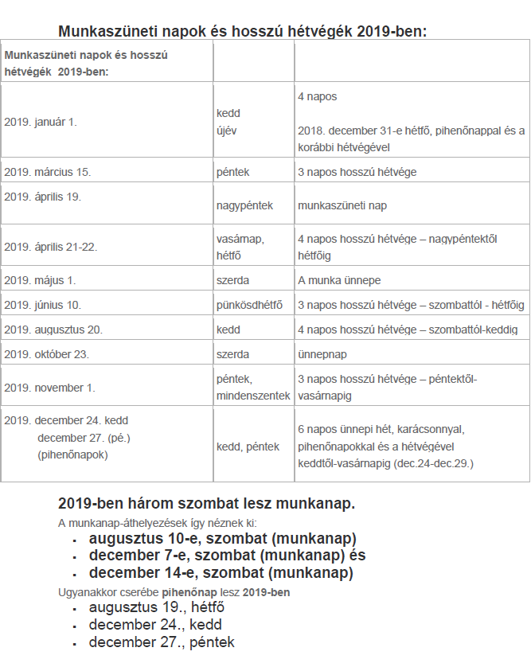

Slide 63
M30-as igazolás
A munkáltatónak, kifizetőnek január 31.-ig ki kell adni, minden igazolást, ami a 2018 évi kifizetéssel összefügg.
M30 igazolás
EKHO-s igazolás
EFO-s igazolás
Járulék igazolás

Slide 64
SZEMÉLYI JÖVEDELEMADÓ BEVALLÁS
Https://www.nav.gov.hu/nav/szja/szja
2019-től a személyijövedelemadó-bevallás határideje minden adózó számára május 20-a lesz.

